Slide 1
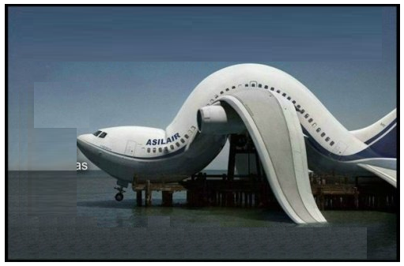
TO fails
TO fails 2
TO fails 3
TO fails Eng
P&B TO fails

Slide 2
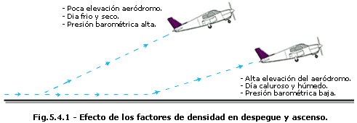
Altitud de densidad. La densidad del aire es un factor de relevancia en el rendimiento del avión, dándose que a menor densidad peor rendimiento. Así pues, los factores que afectan a la densidad influyen sobre el rendimiento en el despegue:
Elevación del aeródromo. La densidad decrece con la altura, de lo cual se deduce que cuanto mayor sea la altitud del aeródromo menor será el rendimiento.
Temperatura del aire ambiente. La densidad disminuye con el aumento de temperatura, lo que significa que a mayor temperatura menor rendimiento.
Presión atmosférica. A menor presión menor densidad. Si la presión barométrica es baja, el aire es menos denso y por añadidura peor el rendimiento.
Humedad relativa del aire. Las partículas de agua en forma de vapor son menos densas que el aire, así que cuanto mayor es la humedad menor es el rendimiento.

Slide 3
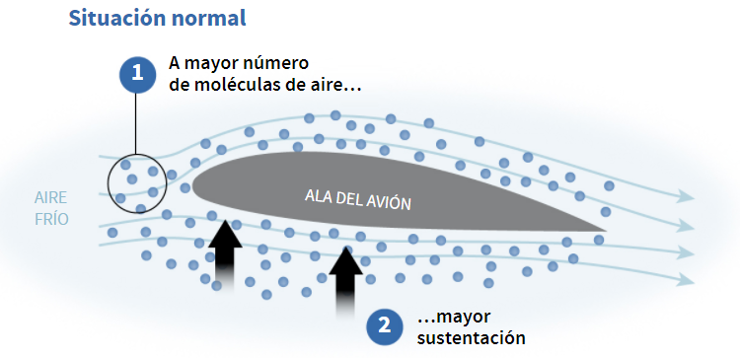
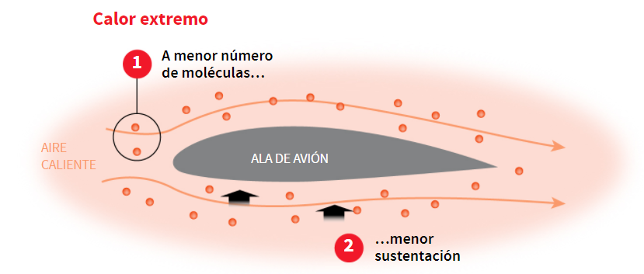
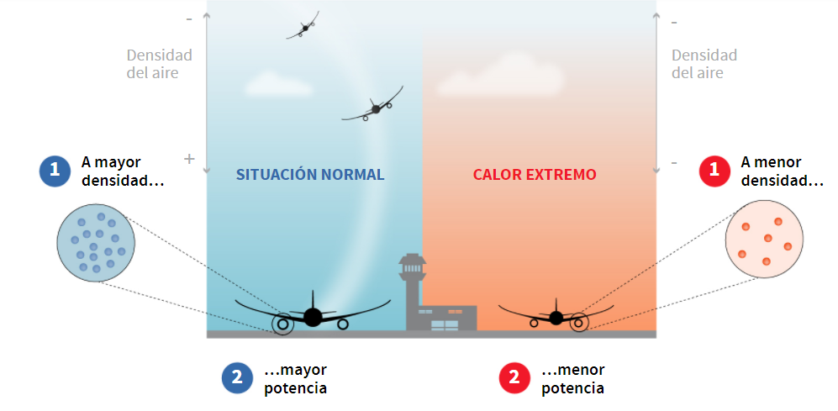
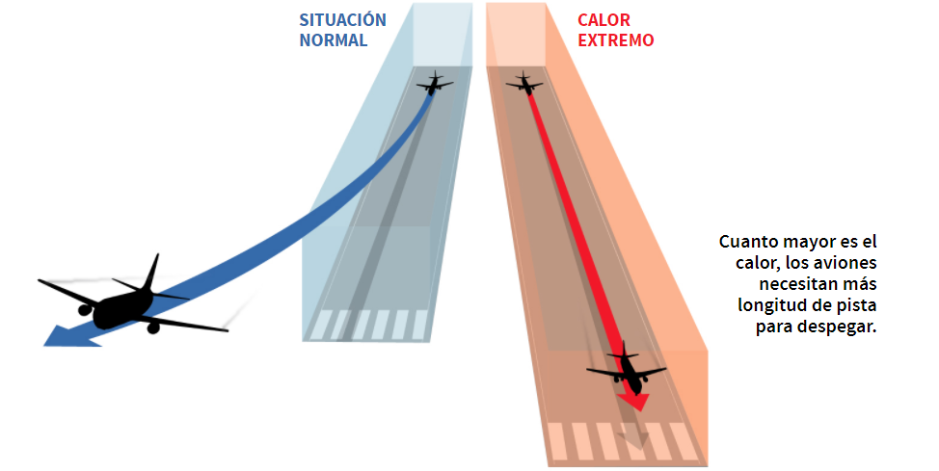
Disminuye la densidad del aire por lo tanto la sustentación también disminuye.
Es menor la combustión debido a la cantidad de moléculas de oxígeno que también disminuye por lo que afecta la potencia al despegue
Con más calor se necesita más pista
“Debido a que hay menos sustentación y menor potencia, necesitaremos más longitud de pista para conseguir el despegue

Slide 4
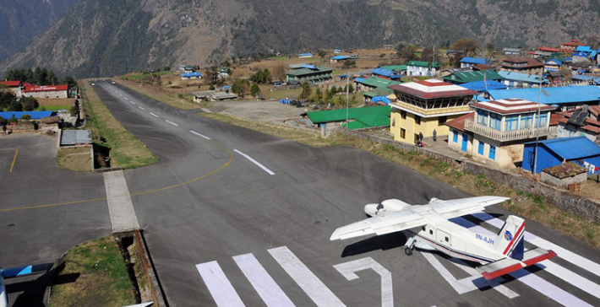
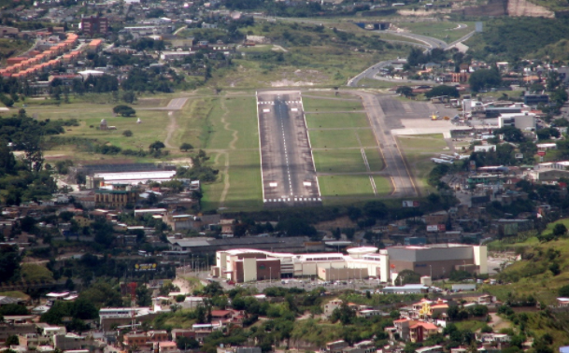

Estado de la pista.
Dirección e intensidad del viento.
Gradiente de la pista.
Peso del avión
Obstáculos
Algunas reglas prácticas.
Existen algunas reglas generales relativas al cálculo de distancias necesarias para el despegue, producto de la experiencia, que aunque en ningún caso sustituyen a los datos y recomendaciones proporcionados por el fabricante, pueden servir de ayuda en ausencia de los mismos. A continuación se exponen algunas de estas reglas:
Altitud de densidad: Por cada 1000 ft. de incremento en la altitud de densidad y hasta 3000 ft. añadir un 10% a la longitud de la carrera de despegue y a la distancia para salvar un obstáculo estándar (de 50 ft. de alto). Para altitudes de densidad superiores a los 3000 ft. añadir un 20%.
Peso: Por cada 10% menos de peso, la carrera de despegue y la distancia para salvar obstáculos estándar se reduce en igual porcentaje. Por cada 10% de incremento de peso, esas distancias aumentan en un 20%.
Superficie: Si la pista es de césped corto y duro añadir un 7% a la carrera de despegue; si la pista es de tierra, hierba corta, o pedregosa añadir un 10%; si la hierba esta alta añadir un 30%, y si es de barro o nieve añadir hasta un 75%.
Gradiente: Por cada 1º de pista hacia arriba añadir un 10% a la carrera de despegue. Un gradiente de -1º (1º cuesta abajo) solo reduce la carrera en un 5%
https://www.youtube.com/watch?v=Kle80KB_s3I
https://www.youtube.com/watch?v=Kle80KB_s3I

